Slide 1
Super Mario
Start
Help
O Autoru

Slide 2

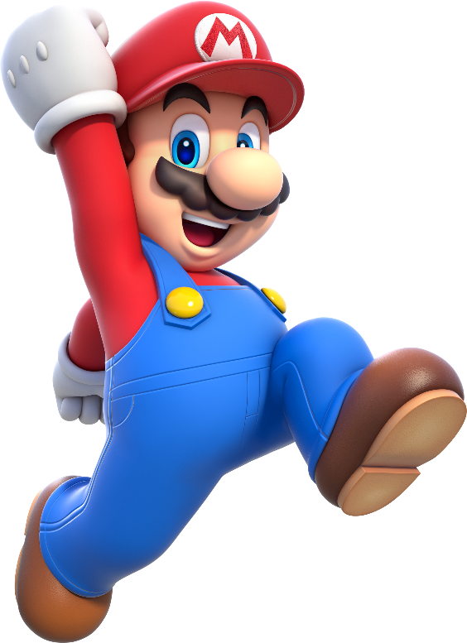

Prvi nivo
Preskoči
Gadjaj

Slide 3
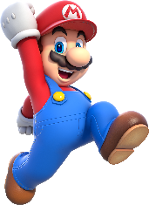
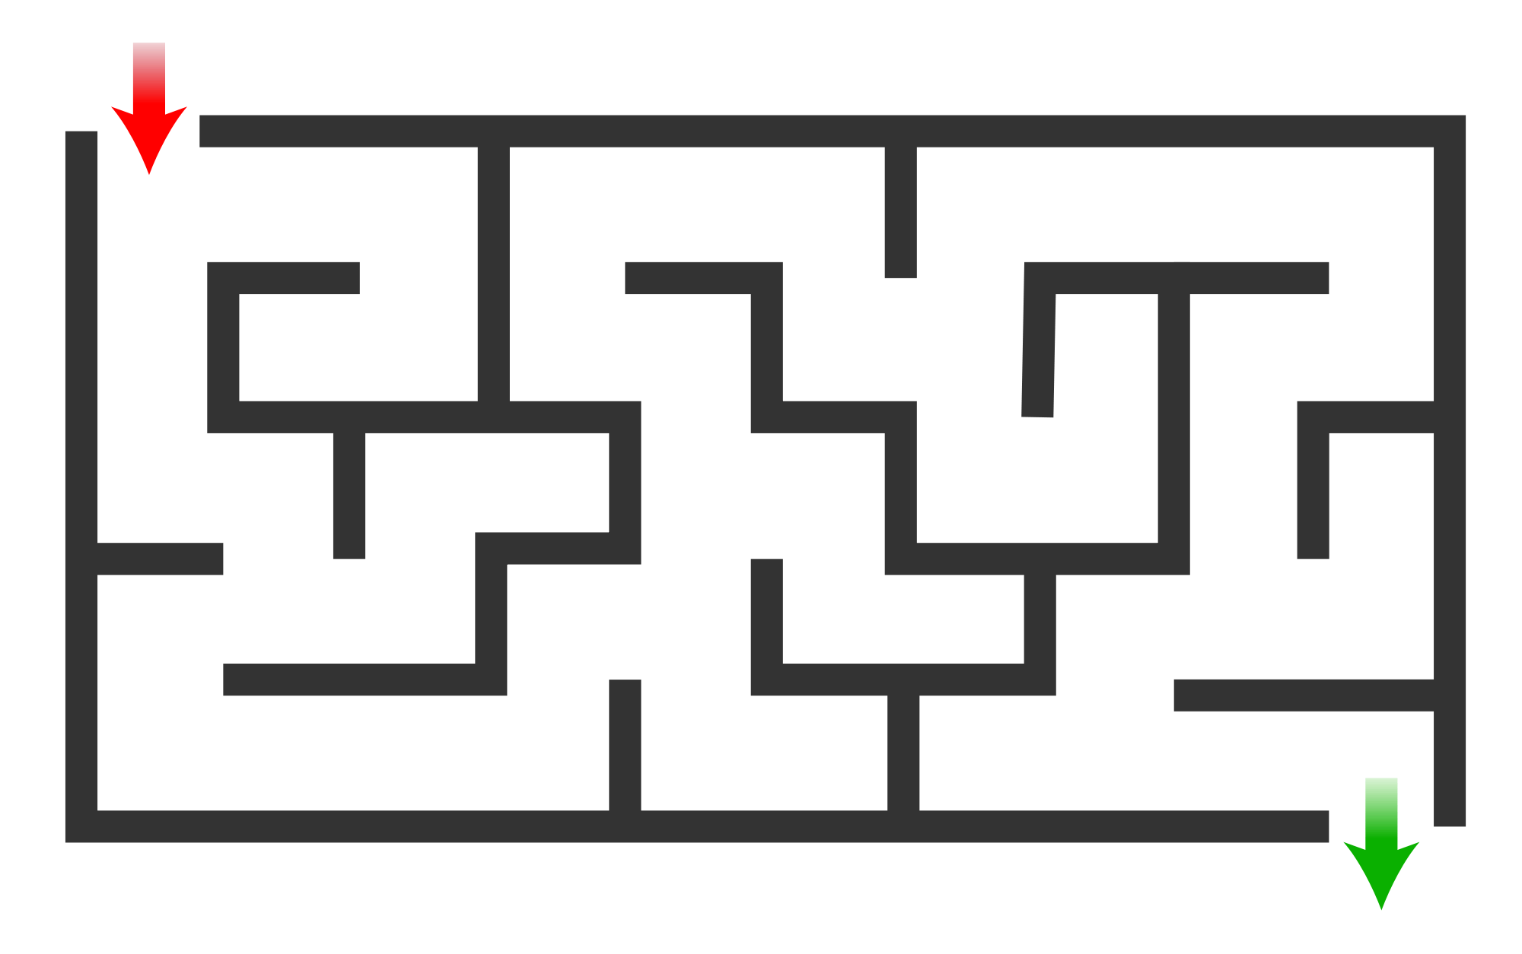
Drugi nivo
GO

Slide 4
Game Over
1.
2.
3.

Slide 5
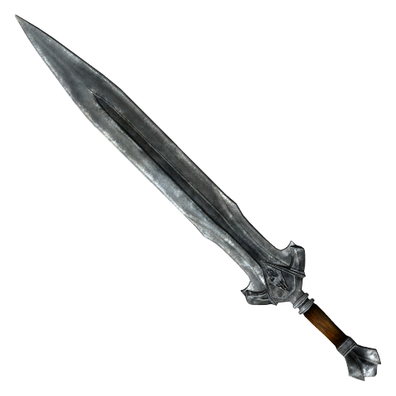
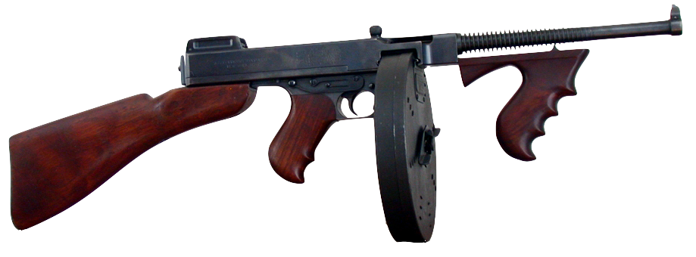
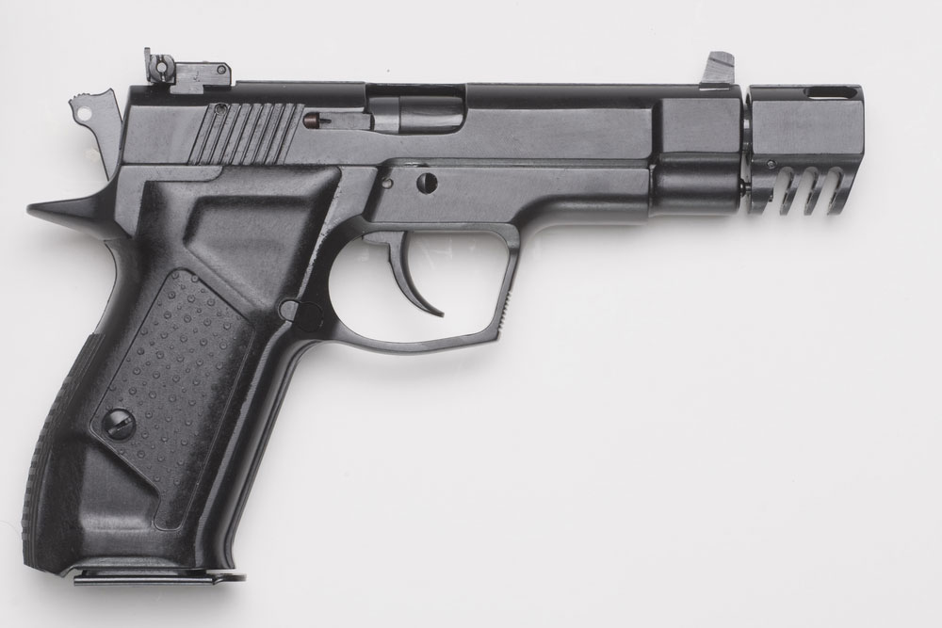
Help
Povratak na prvu stranu
Oružija:
Mač
Puška
Pištolj

Slide 6
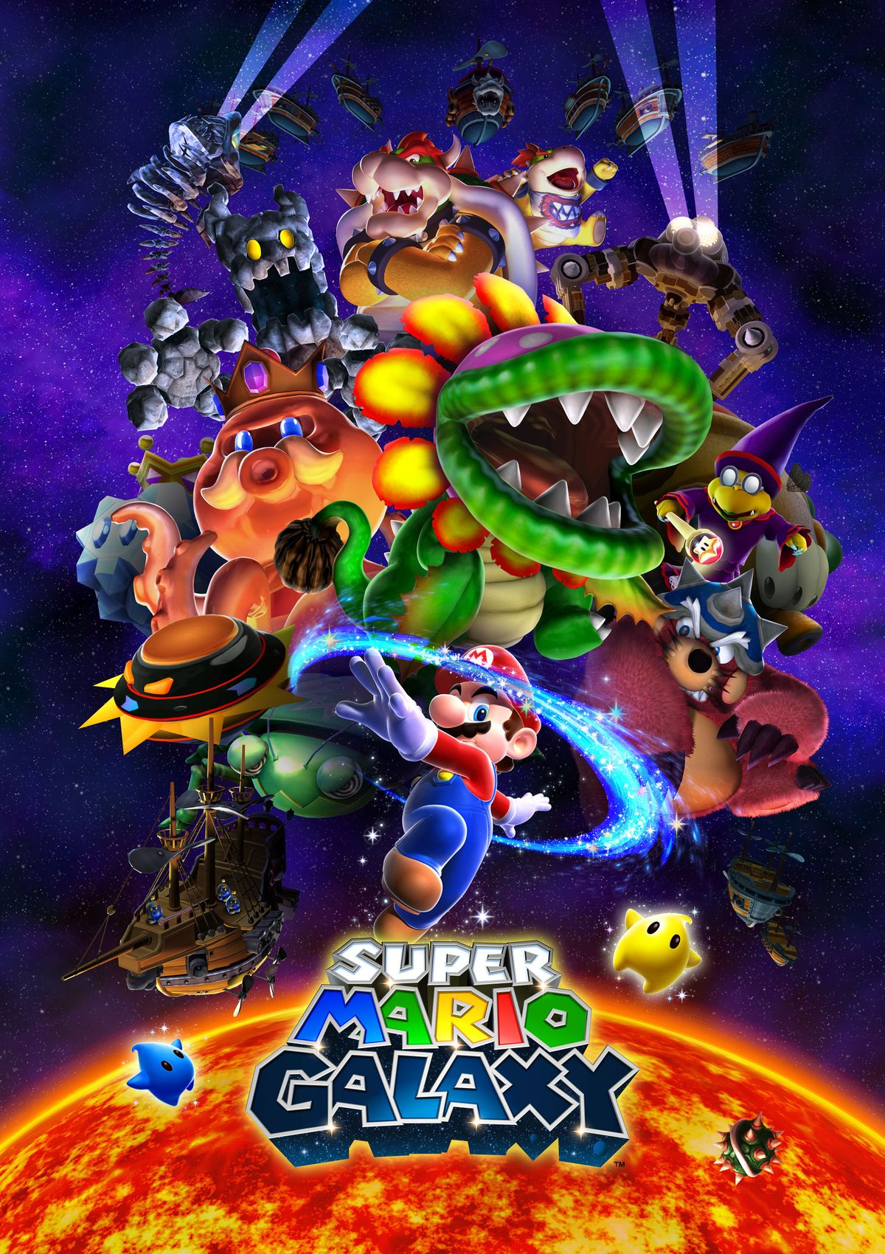
O autoru
Povratak na prvu stranu
Super Mario je serija platformskih igara koju je kreirao Nintendo u kojoj glumi njihova maskota, Mario . To je centralna serija veće Mario franšize . Najmanje jedna Super Mario igra je objavljena za svaku veću Nintendo konzolu za video igre . Postoji više od 20 igara u seriji.

Slide 7
Poruka
Super Mario je jedna od najzanimljivijih igrica I zato je treba igrati.
Kraj

